Slide 1
קינטיקה של אנזימים כמודל לקצב מציאת חנייה
)במלבורן, אוסטרליה(

Slide 2
קינטיקה של אנזימים
מהו אנזים ומהו סובסטרט?
אנזים = חלבון המזרז תהליכים כימיים ביצורים חיים.
סובסטרט = הכינוי למולקולה עליה פועל האנזים .
האנזים פועל על הסובסטרט.
מולקולת הסובסטרט נקשרת אל האתר הפעיל של האנזים,
עוברת שינוי, משתחררת ומפנה את מקומה למולקולה הבאה.
האנזים מוריד את רמת האנרגית הפעולה ובכך מזרז את שינוי
מולקולת הסובסטרט

Slide 3
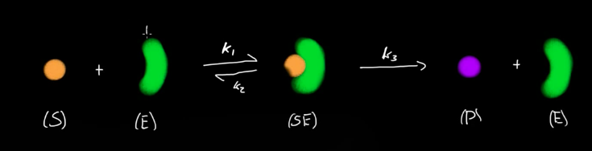
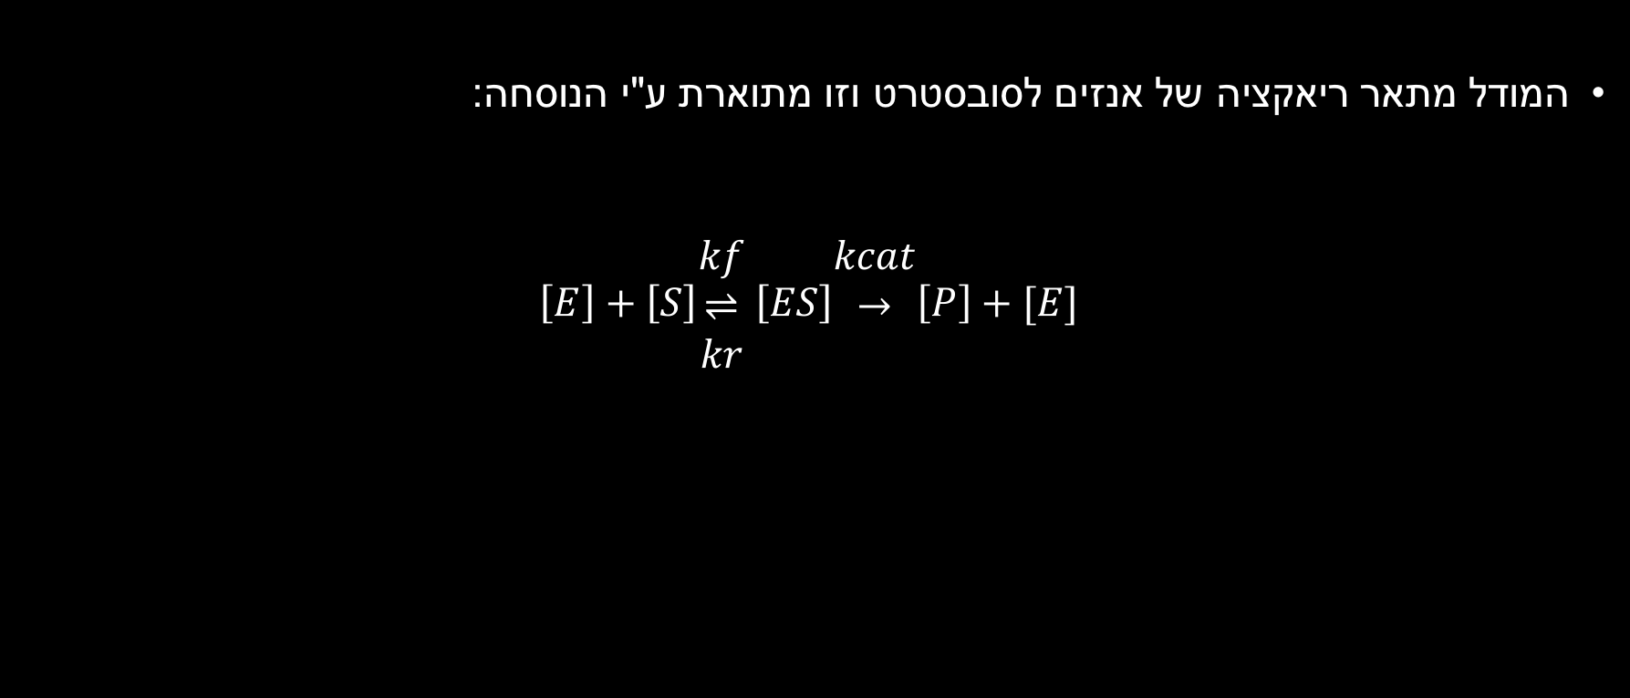
ריאקציית אנזים-סובסטרט
המודל מתאר ריאקציה של אנזים לסובסטרט וזו מתוארת ע"י הנוסחה:
$$\left[E\right]+\left[S\right]\begin{matrix}kf \\ ⇌ \\ kr\end{matrix} \left[ES\right]\begin{matrix}kcat \\ → \\ \end{matrix}\left[P\right]+[E]$$
Notes:
מסביר על הנוסחא ועל כל אחד מן הריכוזים בקצרה. ועל kf = קצב הקשירה של הקומפלקס, kr - קצב הפירוק חזקה, וkcat קצב הפיכת הקומפלקס לתוצר ואנזים.

Slide 4
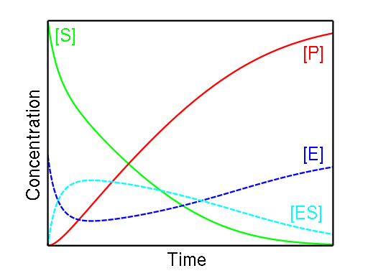
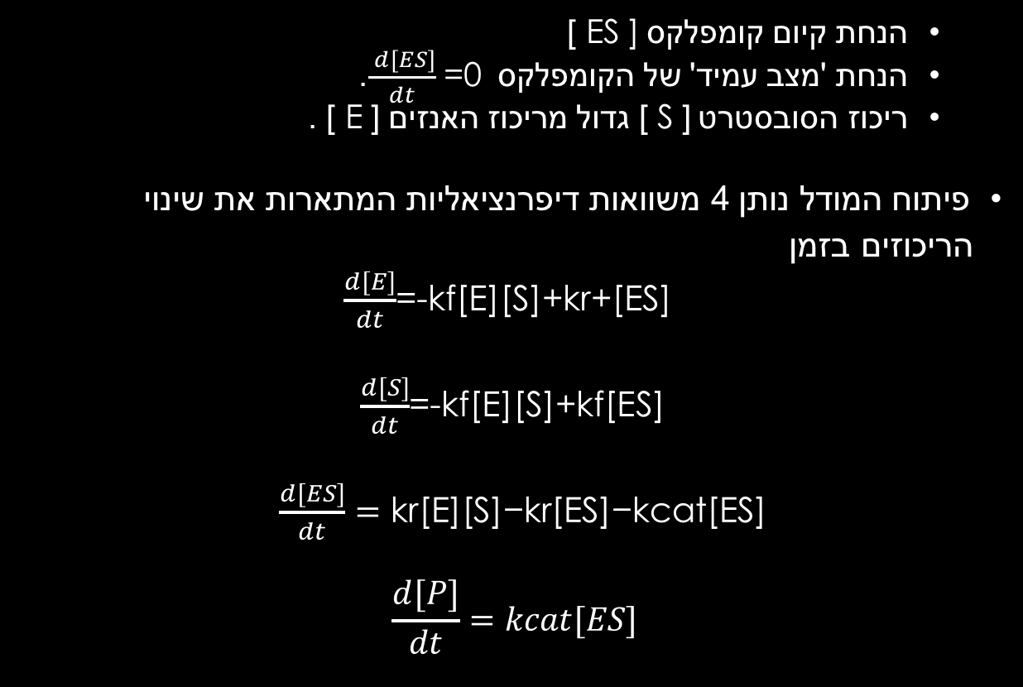
מודל מיכאליס-מנטן כהפשטה של הריאקציה
הנחת קיום קומפלקס [ ES ]
הנחת 'מצב עמיד' של הקומפלקס=0 $\frac{ d[ES]}{dt}$.
ריכוז הסובסטרט [ S ] גדול מריכוז האנזים [ E ] .
פיתוח המודל נותן 4 משוואות דיפרנציאליות המתארות את שינוי
הריכוזים בזמן
$\frac{d[E]}{dt}$=-kf[E][S]+kr+[ES]
$\frac{d[S]}{dt}$=-kf[E][S]+kf[ES]
$\frac{d[ES]}{dt}=\text{k}\text{r}\text{[}\text{E}\text{][}\text{S}\text{]−}\text{k}\text{r}\text{[}\text{ES}\text{]−}\text{kcat}\text{[}\text{ES}\text{]}$
$$\frac{d[P]}{dt}=kcat[ES]$$
Notes:
מודל מיכאליס-מנטן פועל תחת מספר הנחות אשר מפשטות את חישוב הריאקציה:

Slide 5
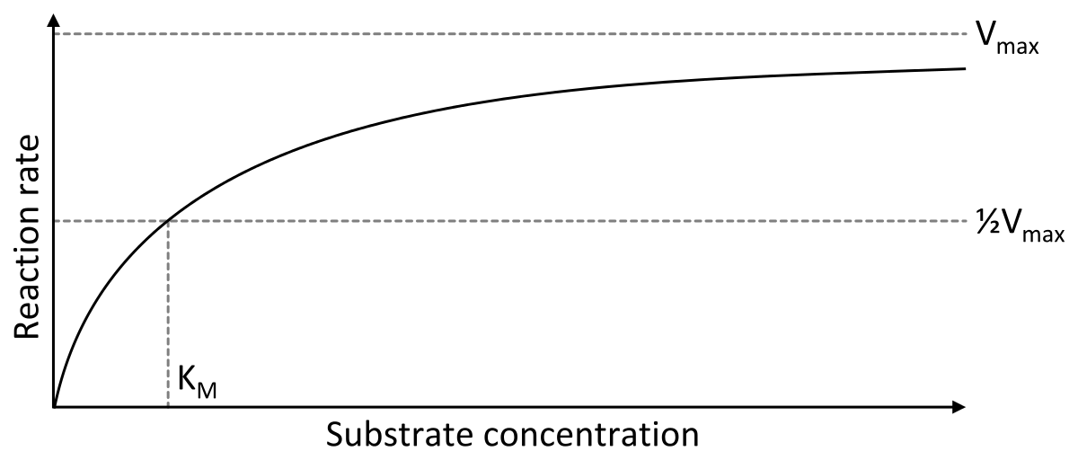
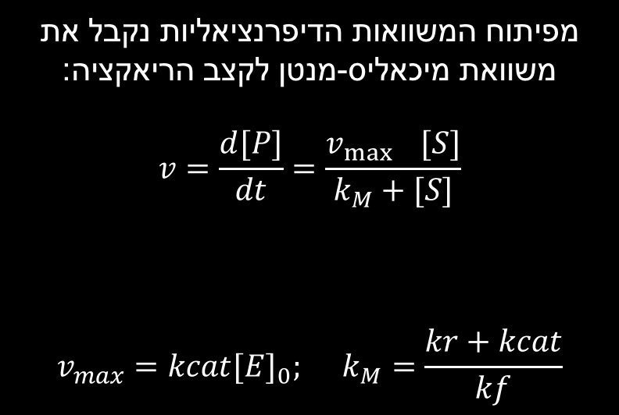
נוסחת מיכאליס-מנטן לקצב
מפיתוח המשוואות הדיפרנציאליות נקבל את משוואת מיכאליס-מנטן לקצב הריאקציה:
$$v=\frac{d[P]}{dt}=\frac{v_{\max{}}[S]}{k_{M}+[S]}$$
$$v_{max}=kcat{[E]}_{0}; k_{M}=\frac{kr+kcat}{kf}$$

Slide 6
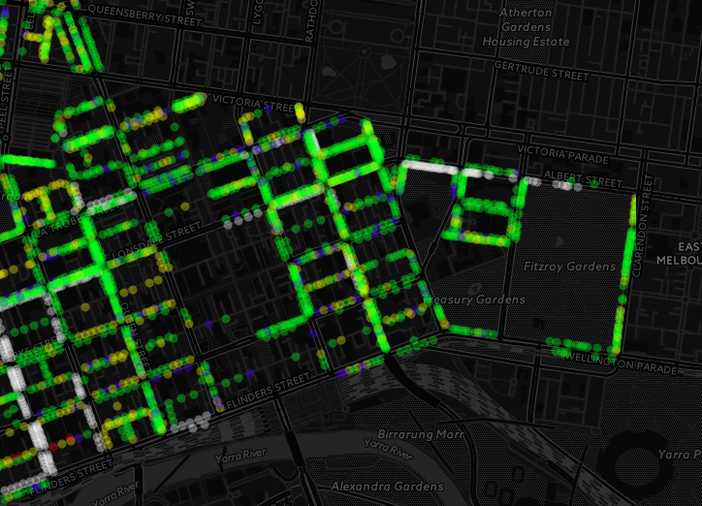
התאמת נתוני החנייה למודל
הגדרת הריכוזים:
הגדרתי ריכוז מספר המכוניות באיזור [ E ] = מחפשות חנייה + נוסעים באיזור.
[ S ] כריכוז החניות הפנויות בשטח .
[ ES ] כריכוז המכוניות המחפשות חנייה בשטח.
[ P ] כריכוז מספר החניות שהפכו לתפוסות
בנוסף הייתי צריך להגדיר גם את קצבי הריאקציות:
kf מוגדר כ[דקה / ריכוז מחפשי החנייה]
kr מוגדר כ[דקה / ריכוז מכוניות שויתרו על החיפוש]
kcat [דקה / ריכוז החונים]
Notes:
כדי להשתמש במודל, הייתי צריך לתאר את אותם הריכוזים, אך במשמעות הקשורה לעולם התחבורה.

Slide 7
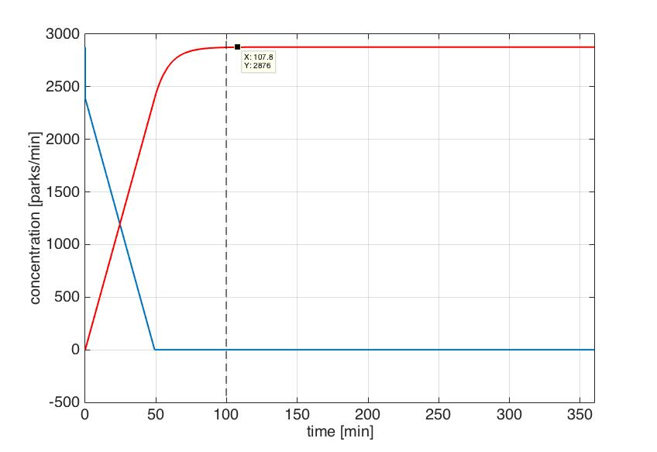
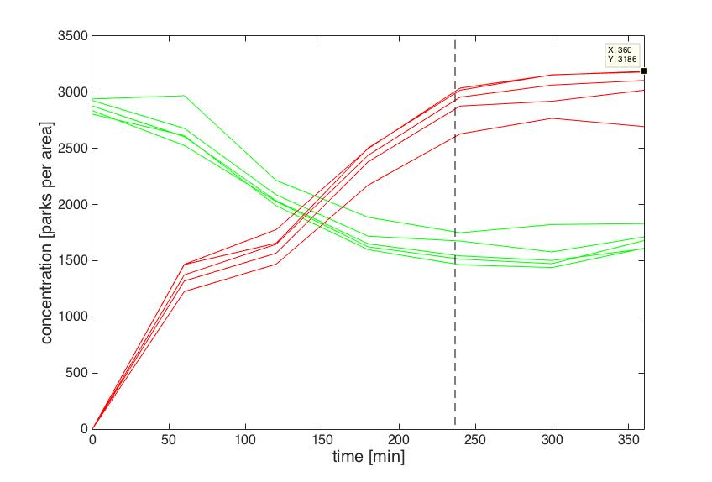
תוצאות
הרצת סימולציה של המודל עם תנאי התחלה של הנתונים הגולמיים.
השינוי בריכוז הסובסטרט (החניות הפנויות) והשינוי בריכוז התוצרים (החניות התפוסות).
Notes:
לדבר על הדימיון והגעה לרוויה זמנים שונים
תוך שימוש בנתוני חנייה של איזור בעיר מלבורן וניתוח הנתונים בשעות העומס ובימי עבודה בלבד קיבלתי את הגרף מימין - השינוי בריכוז הסובסטרט (החניות הפנויות) והשינוי בריכוז התוצרים (החניות התפוסות).
משמאל, הרצת סימולציה של המודל עם תנאי התחלה של הנתונים הגולמיים.

Slide 8
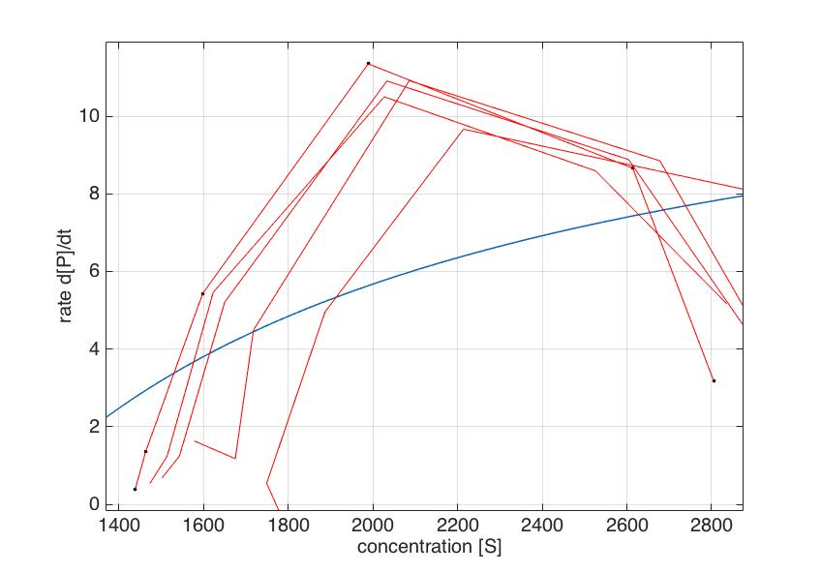
תוצאות
אולם, ניסיון לקבל התאמה של ממוצע הנתונים הגולמיים לא צלח 😩

Slide 9
סיכום ומסקנות
מהרצת הסימולציה קיבלנו ערך מקסימלי של ריכוז חניות אשר היה מאד קרוב לערך מהנתונים
לזמן ההגעה לרוויה במציאות ובסימולציה היה הפרש של כ140 דקות כך שהסימולציה לא הצליחה לתת תחזית הזהה לנתונים.
נסיון ההתאמה של גרף הנתונים אל ההתאמה של מודל מיכאליס-מנטן לא נתן התאמה טובה.
המודל ככל הנראה אינו מתאים לתיאורה, יש לציין כי קיימים קווי דימיון, אך לא הצלחתי לתת הקבלה טובה בעזרת מודל פשוט זה.
אפשרי שמודל קינטי מורכב יותר ייתן תוצאה קרובה יותר למציאות.
Notes:
בנוב השלישי להתייחס להנחות המגבילות: אני משער שהסיבה לכך היא ההנחות המגבילות של מודל מיכאליס-מנטן המקורי, אשר ככל הנראה לא התקיימו במציאות (לדוגמא, המצב העמיד או הנחת ריבוי הסובסטרט).
נוב רביעי, שימוש במעכבים תחרותיים למשל

